Slide 1
LEUZE FRK 85/4-800

Slide 2
OPTIČKI SENZORI
Elektronski optički senzori su detektori i konvertori svetlosnog snopa u električni signal pogodan za dalju distribuciju.
Prednosti:
Merenje fizickih veličina kako u oblasti malih tako i u oblasti velikih vrednosti, visok kvalitet statičkih i dinamičkih karakteristika. Mogu se upotrebiti u svim uslovima delovanja jakog magnetnog polja, visoke temperature, električnih šumova i korozije pa su mnogo fleksibilniji i pouzdaniji od klasičnih senzora.

Slide 3
Mane:
Složenost izrade, obrade signala, zahtevaju optičku vidljivost između prijemnika i predajnika, osetljivost na mehaničke vibracije i relativno visoka cena.
Zbog dobrih osobina optički senzori prisutni su u automatskoj regulaciji tehnoloških procesa, robotici, vojnoj tehnici, medicini, specijalnim merenjima u elektroenergetici, termotehnici itd.

Slide 4
OPTIČKI SENZORI BLIZINE
Optički senzori blizine se za uočavanje predmeta koriste optikom i elektronikom.
Obično se sastoje od dva glavna dela, izvora svetlosti i prijemnika.
Senzori rade sa crvenim i infracrvenim svetlom.
Za emitovanje svetlosti koriste se poluprovodničke diode(LED), koje su male, robusne i imaju dug radni vek i lako ih je ugraditi, a kao prijemnici koriste se fotodiode i tranzistori.

Slide 5
Pri nameštanju prednost imaju senzori s vidljivom, crvenom svetlošcu, za razliku od nevidljive infracrvene.
Optički senzori daljine se baziraju na refleksiji svetla kojeg su poslali prema medijumu (materijalu), i na osnovu intenziteta emitovane svetlosti, položaja predmeta u odnosu na predajnik i prijemnik, mogu tačno da prepoznaju objekat na određenoj udaljenosti.
Koriste se za bezkontaktno detektovanje predmeta bez obzira na materijal od kojeg su napravljeni.

Slide 6
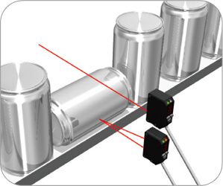
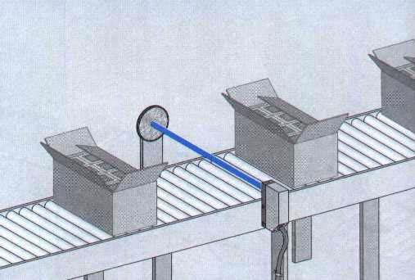
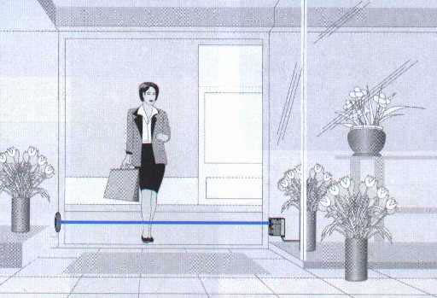
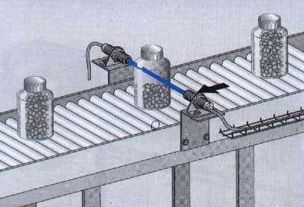
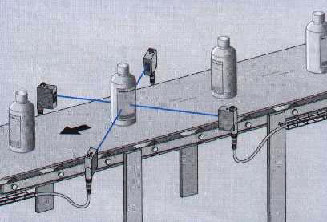
Upotreba optičkih senzora

Slide 7
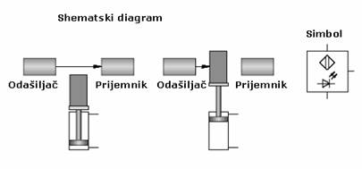
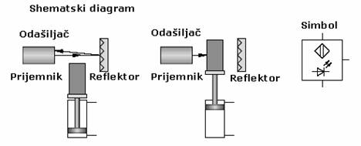
Dele se na:
Prolazne senzore
2.Refleksne senzore
3.difuzne senzore

Slide 8
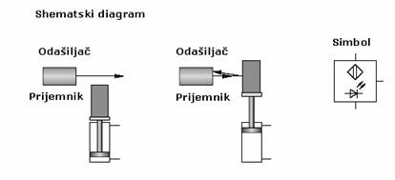
Difuzni senzori
Predajnik i prijemnik su u jednom kućištu, ali nema reflektora.Umesto reflektora zraka se reflektira od predmet koji dodje u blizinu. Zato se upotrebljava na manjim udaljenostima i predmet čija se blizina mora detektovati mora imati dobru reflektirajuću površinu(npr polirana metalna površina ili svetlo obojena površina).

Slide 9
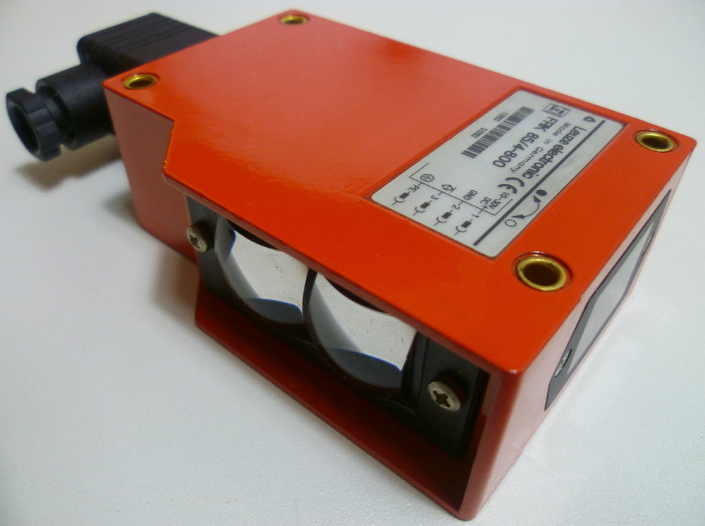
LEUZE FRK 85/4-800
Je senzor difuzne refleksije svetlosti sa
pozadinskim suzbijanjem.

Slide 10
Svetlosni zrak od predajnika pogađa objekat koji šalje svetlost u više uglova. Određena količina svetlosti se vraća prema prijemniku senzora i time se detektuje objekat. Faktori koji utiču na daljinu detekcije su boja, veličina i oblik objekta
Zbog ovakvog rada senzora objekat čije prisustvo želimo da detektujemo mora biti na maloj udaljenosti od samog senzora(od 0,1m do 0,8m).
Imaju definisan opseg detekcije za svaki objekat određene boje, sjajnosti I oblika. Lako se montiraju i podešavaju.

Slide 11
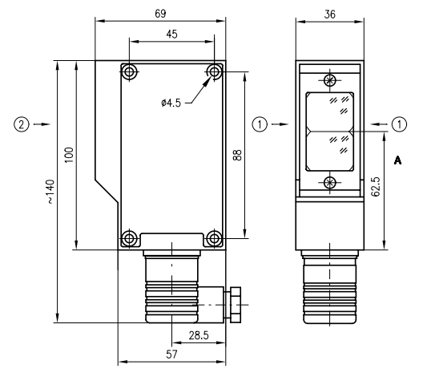
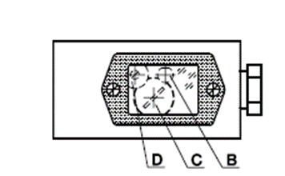
Dimenzije senzora
A Optička osa
B Indikator dioda
C Podešavač dometa skeniranja
D Prekidač moda rada svetlo/tama

Slide 12
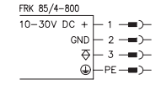
NAČIN I ŠEMA POVEZIVANJA
Ima širok opseg napona napajanja 10-30V DC, koje se povezuje na priključke 1 i 2
Normalno otvoren tranzistorski izlaz (PNP), koji se dobija na priključku 3

Slide 13
SPECIFIKACIJA
Optički podaci:
-opseg skeniranja 100...800mm
-podešavanje opsega 120...800mm
-izvor svetlosti LED
-talasna dužina 880nm
Vreme:
-Senzorska promena
učestanosti 100Hz
-Vreme odziva 5ms
-Odlaganje pre startovanja <=200ms
Indikatori:
-žuto LED svetlo uklju. refleksija
-žuto LED svetlo isklju. nema refleksije
Podaci o elektronici:
-operativna voltaža Ub 10...30V DC
-rezidualno talasanje <=15% Ub
-bias struje <=40mA
-izlazne promene PNP tranz izlaz
-karakteristike funkcije svetle/tamne promene
-napon signala visoki/niski >=(Ub-2V)<=2V
-Struja izlaza max 100mA
Mehanički podaci:
-kućište liveni aluminijum
-težina 340g
-optički zaklon staklo
-tip konekcije M12 konektror ili
standarni utikač
Podaci o okolini:
-temperatura -20°C ... +60°C/-30°C ... +70°C
-zaštitni krug 1,2,3
-VDE zaštitna klasa I,potpuno izolovani (FRK 85/2-800, FRK 85/4-800)
-zaštitna klasa IP 65
-LED klasa 1 (acc. to EN 60825-1)
-primenjeni standardi IEC 60947-5-2

